Slide 1

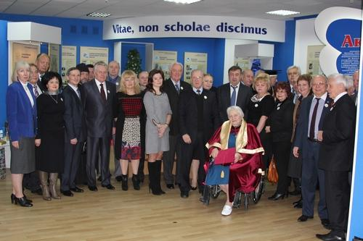
История – времен связующая нить,
а музей – это хранилище истории.

Slide 2
Музей - это средство воспитания, образования и самообразования человека.

Slide 3
Цель создания музея - дать целостное представление об академии, как о самом молодом, инновационном высшем учебном заведении в Харькове, о ее прошлом, настоящем и будущем, о результатах эксперимента по становлению уникального учебно - научного комплекса непрерывного образования, о людях, обеспечивших ее высокий имидж и признание.

Slide 4
Миссия музея - не прославление отдельных личностей, событий или фактов, а показ сложного, зачастую противоречивого процесса, утверждение истины, что Дорогу осилит идущий...

Slide 5
Функции музея:
Обеспечение сбора, комплектования, изучения, сохранения и популяризации ценностей, документов и артефактов, освещающих деятельность НУА вчера, сегодня, завтра.
Функция образования и воспитания.
Функция профессиональной ориентации, совершенствования культурно - образовательной среды нашего учебного заведения, утверждения его достоинств, достижений и преимуществ, раскрытия его уникальности и перспективности в глазах общественности.

Slide 6
Методологические подходы:
- гуманистический;
- культурологический;
- деятельностный;
- информационный;
- коммуникативный;
- личностно ориентированный;
- практико-ориентированный;
- ценностный.

Slide 7
Основные направления деятельности
Музея истории НУА:
- постоянное совершенствование и обновление экспозиции;
- подготовка текстов экскурсий и разработка методических указаний по их проведению, формирование отряда экскурсоводов;
- упорядочивание фондов;
- обеспечение обратной связи с посетителями музея, с музеями других вузов города;
- участие в создании книг, альбомов. летописи и др.

Slide 8
Музей истории НУА в 2010 г. был удостоен
почетного звания «образцовый».
Он входит в пятерку лучших
вузовских музеев города.

Slide 9
Недостатки, проблемы, недоработки:
1. Крайне слабое использование в работе музея интернет-пространтсва, музыкального, звукового и сенсорного сопровождения, видеозала.
2. Недостаточно целенаправленно и эффективно осуществляются контакты с ЦНГИ, с архивом Академии, Центром планирования карьеры, ЛПВШ, общественными организациями НУА.
3. Не носят системного характера встречи с интересными людьми, ветеранами образования, не организуются чествования в связи с юбилеями, вечера памяти, посвященные выдающимся людям Академии.

Slide 10
4. Ухудшилась работа с фондами, в частности с пополнением и оформлением персоналий.
5. Практически отсутствует стратегическое планирование работы музея, в частности, по обновлению экспозиции. Нет системы в организации передвижных, тематических, художественных выставок.
6. Не ведется работа с финансовыми донорами.
7. Не проводится изучение собственной аудитории музея.

